Slide 1
Sesión 4: Etapas del muestreo estadístico
Mtro. David Nexticapan Cortes

Slide 2
Algunos conceptos importantes
En un estudio actuarial sobre la duración promedio de los contratos de seguro de autos en una compañía de seguros:
La población objetivo, también conocida como población de estudio o población de interés, se refiere al conjunto total de elementos, individuos o unidades sobre los cuales se desea obtener información o realizar inferencias en un estudio estadístico o de investigación.
La población objetivo podría ser "todos los asegurados con contratos de seguro de auto vigentes en la compañía durante el año 2024".
Las unidades de muestreo son los elementos individuales o unidades específicas que conforman la población objetivo y que son elegibles para ser seleccionados en una muestra estadística.
Las unidades de muestreo podrían ser "los contratos de seguro de auto individuales vigentes en la compañía durante el año 2024".
El marco muestral es una lista o descripción detallada de todos los elementos individuales o unidades que componen la población objetivo de un estudio estadístico.
El marco muestral podría ser "una base de datos actualizada que contenga todos los contratos de seguro de auto vigentes en la compañía durante el año 2024, incluyendo información como fecha de inicio, duración y vigencia".

Slide 3
Justificación del muestreo estadístico
¿Por qué estudiar una muestra en lugar de toda la población?
Eficiencia en costos y tiempo
Factibilidad
Precisión y representatividad
Viabilidad logística
Estudios exploratorios y pilotos
Trabajar con una muestra permite obtener resultados y conclusiones similares al de la población de manera más rápida y económica
En algunos casos, es simplemente imposible o poco práctico estudiar toda la población debido a su tamaño, dispersión geográfica o acceso limitado a ciertos grupos.
Si la muestra está correctamente seleccionada y es representativa de la población, los resultados del análisis pueden ser generalizados con un alto grado de precisión.
Es impracticable o poco realista acceder a toda la población debido a restricciones logísticas o éticas.
En la fase inicial de una investigación o estudio, es común realizar estudios exploratorios o pilotos utilizando muestras para evaluar su viabilidad y relevancia.

Slide 4
Etapas del muestreo estadístico
En el diseño del muestreo estadístico existen cinco etapas, cada una estrechamente interrelacionada, como se presenta a continuación:
Recolección de datos
Limpieza y preparación de datos
Análisis exploratorio de datos
Selección y aplicación de técnicas de análisis
Interpretación de resultados
Comunicación de resultados
ETAPA 3
Selección de las técnicas de muestreo
ETAPA 4
Determinación del tamaño de la muestra
ETAPA 5
Ejecución del proceso de muestreo
ETAPA 2
Delimitar a la población
ETAPA 1
Definición de la población objetivo

Slide 5
ETAPA 3
Selección de las técnicas de muestreo
ETAPA 4
Determinación del tamaño de la muestra
ETAPA 5
Ejecución del proceso de muestreo
ETAPA 2
Delimitar a la población
ETAPA 1
Definición de la población objetivo
Muestra
(es un subgrupo de la
población o universo)
• Se utiliza por
economía de
tiempo y recursos
• Implica definir la
unidad de muestreo
y de análisis
• Requiere delimitar
la población para
generalizar
resultados y
establecer
parámetros
Clases
Probabilísticas
No probabilísticas
Sus tipos son:
Muestreo Aleatorio Simple
Muestreo sistemático
Muestreo estratificado
Muestreo por conglomerados
Selecciona unidades o elementos de muestreo por medio de:
Requiere precisar el tamaño de la muestra
Sus tipos son:
Muestreo por conveniencia
Muestreo por participantes voluntarios
Muestre por encadenados / bola de nieve
Muestre por estratos
Procedimientos
Listado o Marco muestral
Tómbolas
Tablas de números aleatorios
Programas de cómputo

Slide 6
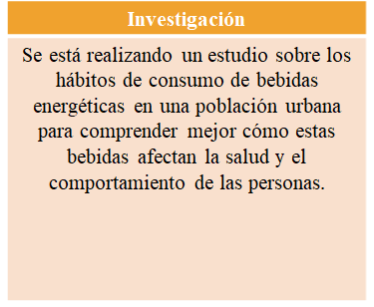
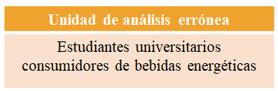
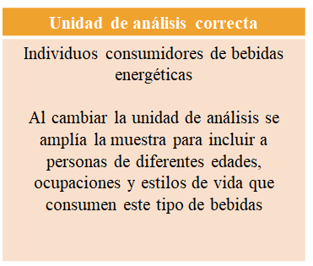
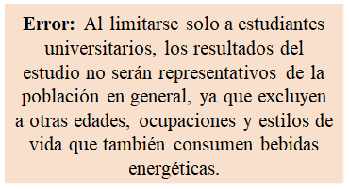
Etapa 1: Definición de la población objetivo
ETAPA 3
Selección de las técnicas de muestreo
ETAPA 4
Determinación del tamaño de la muestra
ETAPA 5
Ejecución del proceso de muestreo
ETAPA 2
Delimitar a la población
ETAPA 1
Definición de la población objetivo
Algunos errores comunes se ejemplifican a continuación:
Falta de representatividad
Limitaciones en las conclusiones
No consideración de factores externos

Slide 7
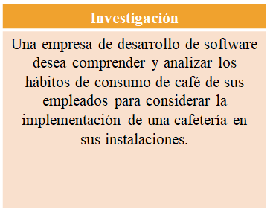
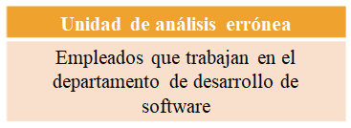
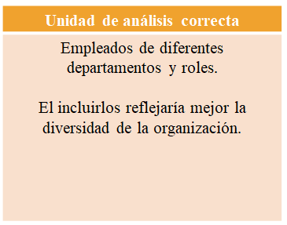
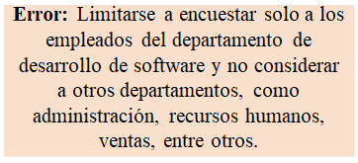
Etapa 1: Definición de la población objetivo
ETAPA 3
Selección de las técnicas de muestreo
ETAPA 4
Determinación del tamaño de la muestra
ETAPA 5
Ejecución del proceso de muestreo
ETAPA 2
Delimitar a la población
ETAPA 1
Definición de la población objetivo
Algunos errores comunes se ejemplifican a continuación:
Falta de representatividad
Variabilidad de hábitos
Oportunidades de satisfacción desaprovechadas

Slide 8
Etapa 1: Definición de la población objetivo
ETAPA 3
Selección de las técnicas de muestreo
ETAPA 4
Determinación del tamaño de la muestra
ETAPA 5
Ejecución del proceso de muestreo
ETAPA 2
Delimitar a la población
ETAPA 1
Definición de la población objetivo
Algunos errores comunes se ejemplifican a continuación:
Pregunta de Investigación | Unidad de análisis errónea | Unidad de análisis correcta
¿Cómo afecta la exclusión de asegurados con pólizas canceladas o no renovadas en el análisis de siniestralidad y en la estimación del riesgo de accidentes en nuestra cartera de seguros de automóviles? | Asegurados con pólizas vigentes y activas para analizar los patrones de siniestralidad Error: Si se excluyen aquellos asegurados que cancelaron sus pólizas o no renovaron, se podría subestimar la frecuencia de siniestros y no tener una visión completa de los riesgos reales. | Asegurados con pólizas vigentes, activas, canceladas y no renovadas.
¿En qué medida contribuye la satisfacción del cliente con su aseguradora para la renovación de su póliza? | Participación voluntaria de asegurados que están más satisfechos o insatisfechos. Error: Aquellos asegurados que están más satisfechos o insatisfechos pueden ser más propensos a participar, lo que podría afectar la representatividad de la muestra. | Incluir a todos los asegurados históricos que hayan tenido una póliza con la compañía de seguros en el período de interés.

Slide 9

Etapa 2: Delimitar a la población
ETAPA 3
Selección de las técnicas de muestreo
ETAPA 4
Determinación del tamaño de la muestra
ETAPA 5
Ejecución del proceso de muestreo
ETAPA 2
Delimitar a la población
ETAPA 1
Definición de la población objetivo
Una vez que se ha definido cuál será la unidad de muestreo/análisis, se procede a delimitar la población que va a ser estudiada y sobre la cual se pretende generalizar los resultados.
Una deficiencia que se presenta en algunos trabajos de investigación es que no describen lo suficiente las características de la población o consideran que la muestra la representa de manera automática.
Pregunta de investigación
¿En qué medida los estudiantes de actuaria encuentran un empleo después de haber egresado recientemente de la universidad?
Límites de población.
Todos los egresados de la licenciatura en actuaria de universidades del centro del país, de entre 25 y 30 años.

Slide 10
Etapa 2: Delimitar a la población
ETAPA 3
Selección de las técnicas de muestreo
ETAPA 4
Determinación del tamaño de la muestra
ETAPA 5
Ejecución del proceso de muestreo
ETAPA 2
Delimitar a la población
ETAPA 1
Definición de la población objetivo
Al delimitar la población de estudio, se deben considerar factores como:
Objetivo del estudio: Definir claramente el propósito del estudio y lo que se pretende investigar. Esto permitirá establecer el enfoque y los aspectos específicos de la población que serán relevantes para responder a la pregunta de investigación.
Características demográficas: Identificar las características demográficas que serán relevantes para el estudio, como edad, género, ubicación geográfica, estado civil, etc. Estos criterios ayudarán a establecer los límites de la población
Criterios de inclusión y exclusión: Establecer los criterios específicos para incluir o excluir elementos de la población de estudio. Esto puede incluir consideraciones como la elegibilidad para formar parte de un grupo determinado, la existencia de ciertas características o el cumplimiento de ciertos requisitos.

Slide 11
Etapa 2: Delimitar a la población
ETAPA 3
Selección de las técnicas de muestreo
ETAPA 4
Determinación del tamaño de la muestra
ETAPA 5
Ejecución del proceso de muestreo
ETAPA 2
Delimitar a la población
ETAPA 1
Definición de la población objetivo
Al delimitar a la población debemos evitar tres errores que pueden presentarse:
Desestimar o no elegir casos que deberían ser parte de la muestra (participantes que deberían estar y no fueron seleccionados)
Incluir casos que no deberían estar porque no forman parte de la población
Seleccionar casos que son verdaderamente inelegibles
El primer paso para evitar tales errores es una adecuada delimitación del universo o población. Los criterios que cada investigador cumpla dependen de sus objetivos de estudio, y es importante establecerlos de manera muy específica.

Slide 12
PRÁCTICA 2
Pregunta de Investigación | Unidad de análisis errónea | Unidad de análisis correcta | Origen de los datos | Criterios de Inclusión
¿Cuál es la eficacia de los tratamientos con retrovirales en la supresión viral, mejora de la calidad de vida y prolongación de la supervivencia en pacientes con VIH, considerando diferentes regímenes de tratamiento, duración y elementos demográficos? | Pacientes con diagnóstico de VIH indetectable y que han respondido bien al tratamiento con retrovirales. Error:
¿Existe una diferencia significativa en el rendimiento académico en matemáticas entre hombres y mujeres en un contexto educativo universitario, y cómo se refleja esta diferencia en la composición de la facultad de Ciencias Físico Matemáticas? | Estudiantes universitarios que están cursando la materia de Matemáticas Básicas. Error:
Señala ¿cuál sería el error en la elección de unidad de análisis? y propón entonces una unidad de análisis correcta. Justifica ambas respuestas.
¿Cuál podría ser el origen de los datos? tomando en cuenta el contexto y el propósito del análisis. Justifica tus respuestas considerando 3 ventajas y 3 limitaciones.
Menciona tres criterios de inclusión para delimitar a la población.

Slide 13
Tarea 2: ¿Cómo seleccionar la muestra?
Realiza una lectura del libro Metodología de la Investigación Sampieri páginas 175 a 178 antes de llegar al tema “Cálculo del tamaño de muestra”
Realiza un resumen de una cuartilla completa de los aspectos más relevantes de la lectura.

